Slide 1
מערכת שידורים לאומית

Slide 2
שני יסודות/ זלדה
ספרות לכיתה ט'
עפרה סמט

Slide 3
שני יסודות / זלדה
נכיר מעט את זלדה, המשוררת שכתבה את השיר.
נקרא ונבין את השיר "שני יסודות".
נתחבר למשמעות ולמסרים שהשיר מביא עימו.
נזהה את האמצעים האומנותיים הבולטים שבשיר ונראה את תרומתם הספרותית.

Slide 4
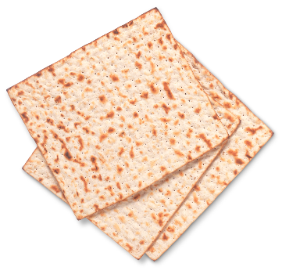
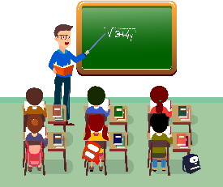
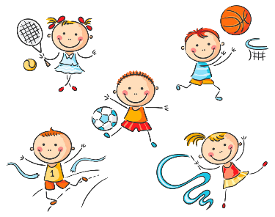

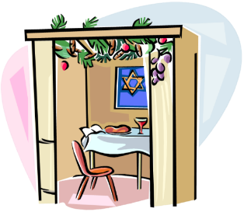
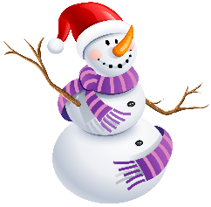
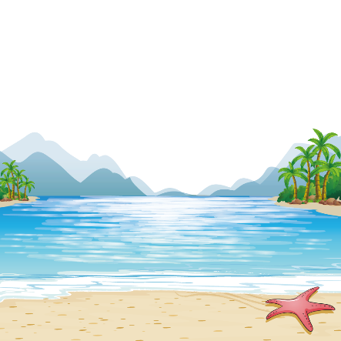

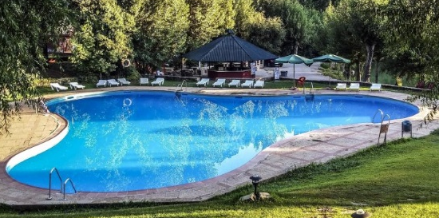

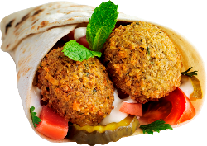
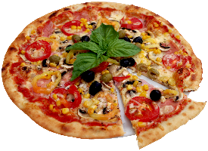
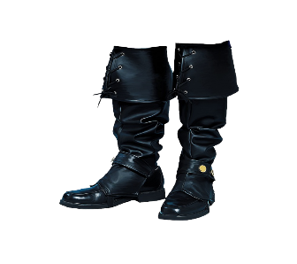
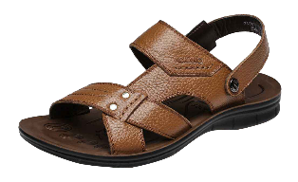
מה את/ה מעדיף/ה?
פסח
סוכות
שיעור חשבון
שיעור ספורט
חורף
קיץ
בריכה
ים
פלאפל
פיצה
מגפיים
סנדלים

Slide 5
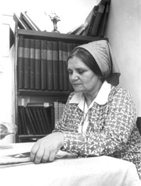
זלדה
זלדה שניאורסון-מישקובסקי נולדה ב- 1914 ברוסיה.
נצר למשפחה חסידית.
עלתה לארץ עם משפחתה והתיישבו בירושלים.
למדה הוראה וציור ב"בצלאל".
עבדה כמורה בבית ספר דתי.
בגיל מאוחר יחסית החלה לפרסם את שיריה.
בשנת 1967 יצא לאור ספרה הראשון "פנאי" והתקבל באהדה רבה. כך גם ספריה הבאים.
נפטרה בשנת 1984.
התמונה מתוך ויקיפדיה

Slide 6
הַלֶּהָבָה אוֹמֶרֶת לַבְּרוֹש
כַּאֲשֶׁר אֲנִי רוֹאָה
כַּמָּה אַתָּה שַׁאֲנָן
כַּמָּה עוֹטֶה גָאוֹן
מַשֶּׁהוּ בְּתוֹכִי מִשְׁתּוֹלֵל
אֵיךְ אֶפְשָׁר לַעֲבֹר אֶת הַחַיִּים
הַנּוֹרָאִים הָאֵלֶּה
בְּלִי שֶמֶץ שֶל טֵרוּף
בְּלִי שֶמֶץ שֶל רוּחָנִיּוּת
בְּלִי שֶמֶץ שֶל דִּמְיוֹן
בְּלִי שֶמֶץ שֶל חֵרוּת
בְּגַאֲוָה עַתִּיקָה וְקוֹדֶרֶת.
לוּ יָכֹלְתִּי הָיִיתִי שׂוֹרֶפֶת
אֶת הַמִּמְסָד
שֶׁשְּׁמוֹ תְּקוּפוֹת הַשָּׁנָה
וְאֶת הַתְּלוּת הָאֲרוּרָה שֶׁלְּךָ
בָּאֲדָמָה, בָּאֲוִיר, בַּשֶּׁמֶשׁ, בַּמָּטָר וּבַטַּל.
שני יסודות
/ זלדה
הַבְּרוֹש שוֹתֵק,
הוּא יוֹדֵעַ שֶׁיֵּשׁ בּוֹ טֵרוּף
שֶׁיֵּשׁ בּוֹ חֵרוּת
שֶׁיֵּשׁ בּוֹ דִמְיוֹן
שֶׁיֵּשׁ בּוֹ רוּחָנִיּוּת
אַךְ הַשַּׁלְהֶבֶת לֹא תָבִין
הַשַּׁלְהֶבֶת לֹא תַאֲמִין.

Slide 7
מבט "ממעוף הציפור"
הַלֶּהָבָה אוֹמֶרֶת לַבְּרוֹש
כַּאֲשֶׁר אֲנִי רוֹאָה
כַּמָּה אַתָּה שַׁאֲנָן
כַּמָּה עוֹטֶה גָאוֹן
מַשֶּׁהוּ בְּתוֹכִי מִשְׁתּוֹלֵל
אֵיךְ אֶפְשָׁר לַעֲבֹר אֶת הַחַיִּים
הַנּוֹרָאִים הָאֵלֶּה
בְּלִי שֶמֶץ שֶל טֵרוּף
בְּלִי שֶמֶץ שֶל רוּחָנִיּוּת
בְּלִי שֶמֶץ שֶל דִּמְיוֹן
בְּלִי שֶמֶץ שֶל חֵרוּת
בְּגַאֲוָה עַתִּיקָה וְקוֹדֶרֶת.
לוּ יָכֹלְתִּי הָיִיתִי שׂוֹרֶפֶת
אֶת הַמִּמְסָד
שֶׁשְּׁמוֹ תְּקוּפוֹת הַשָּׁנָה
וְאֶת הַתְּלוּת הָאֲרוּרָה שֶׁלְּךָ
בָּאֲדָמָה, בָּאֲוִיר, בַּשֶּׁמֶשׁ, בַּמָּטָר וּבַטַּל.
הַבְּרוֹש שוֹתֵק,
הוּא יוֹדֵעַ שֶׁיֵּשׁ בּוֹ טֵרוּף
שֶׁיֵּשׁ בּוֹ חֵרוּת
שֶׁיֵּשׁ בּוֹ דִמְיוֹן
שֶׁיֵּשׁ בּוֹ רוּחָנִיּוּת
אַךְ הַשַּׁלְהֶבֶת לֹא תָבִין
הַשַּׁלְהֶבֶת לֹא תַאֲמִין.
דברי הלהבה אל הברוש
"תשובת הברוש" - השתיקה

Slide 8
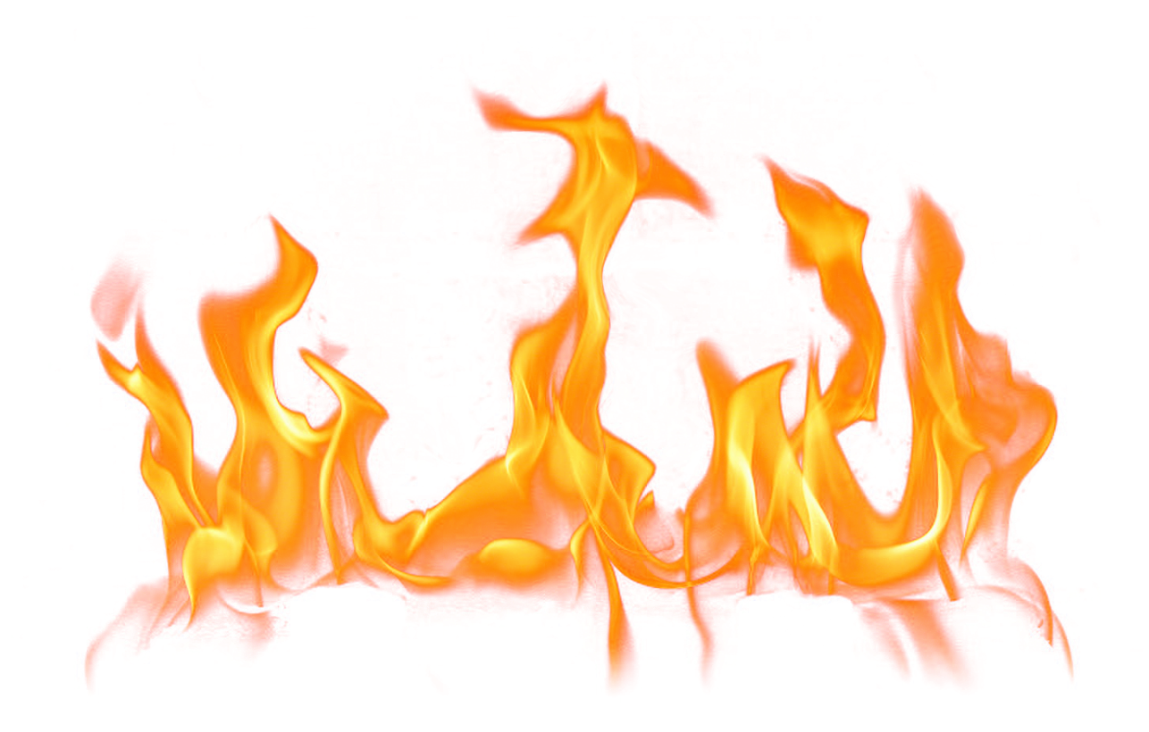
"הצד שלה": דברי הלהבה
הַלֶּהָבָה אוֹמֶרֶת לַבְּרוֹש
כַּאֲשֶׁר אֲנִי רוֹאָה
כַּמָּה אַתָּה שַׁאֲנָן
כַּמָּה עוֹטֶה גָאוֹן
מַשֶּׁהוּ בְּתוֹכִי מִשְׁתּוֹלֵל
אֵיךְ אֶפְשָׁר לַעֲבֹר אֶת הַחַיִּים
הַנּוֹרָאִים הָאֵלֶּה
בְּלִי שֶמֶץ שֶל טֵרוּף
בְּלִי שֶמֶץ שֶל רוּחָנִיּוּת
בְּלִי שֶמֶץ שֶל דִּמְיוֹן
בְּלִי שֶמֶץ שֶל חֵרוּת
בְּגַאֲוָה עַתִּיקָה וְקוֹדֶרֶת.
לוּ יָכֹלְתִּי הָיִיתִי שׂוֹרֶפֶת
אֶת הַמִּמְסָד
שֶׁשְּׁמוֹ תְּקוּפוֹת הַשָּׁנָה
וְאֶת הַתְּלוּת הָאֲרוּרָה שֶׁלְּךָ
בָּאֲדָמָה, בָּאֲוִיר, בַּשֶּׁמֶשׁ, בַּמָּטָר וּבַטַּל.

Slide 9
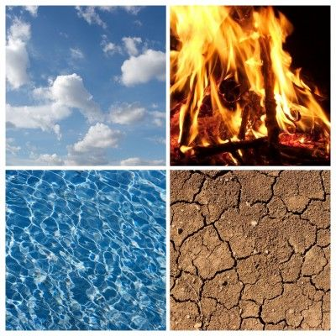
ארבעת היסודות
בָּאֲדָמָה, בָּאֲוִיר, בַּשֶּׁמֶשׁ, בַּמָּטָר וּבַטַּל.

Slide 10
"הצד שלו": תשובת הברוש
הַבְּרוֹש שוֹתֵק,
הוּא יוֹדֵעַ שֶׁיֵּשׁ בּוֹ טֵרוּף
שֶׁיֵּשׁ בּוֹ חֵרוּת
שֶׁיֵּשׁ בּוֹ דִמְיוֹן
שֶׁיֵּשׁ בּוֹ רוּחָנִיּוּת
אַךְ הַשַּׁלְהֶבֶת לֹא תָבִין
הַשַּׁלְהֶבֶת לֹא תַאֲמִין.
מדוע הברוש לא עונה ללהבה???
הלהבה במילא לא תבין...
הברוש לא חלק מהויכוח שיזמה הלהבה, הוא שלם ובטוח בעצמו.
הברוש, בניגוד ללהבה חי את חייו בלי לעסוק בעניינים של אחרים.

Slide 11
רוחניות או חרות??
הוּא יוֹדֵעַ שֶׁיֵּשׁ בּוֹ טֵרוּף
שֶׁיֵּשׁ בּוֹ חֵרוּת
שֶׁיֵּשׁ בּוֹ דִמְיוֹן
שֶׁיֵּשׁ בּוֹ רוּחָנִיּוּת
בְּלִי שֶמֶץ שֶל טֵרוּף
בְּלִי שֶמֶץ שֶל רוּחָנִיּוּת
בְּלִי שֶמֶץ שֶל דִּמְיוֹן
בְּלִי שֶמֶץ שֶל חֵרוּת

Slide 12
אז מי צודק??
שני יסודות
"ארבעה טבעים שברא מהם הקב"ה את העולם: הארץ, המים האוויר והאש" (מדרש רבה במדבר, יד,יב)
שני כוחות בסיסיים בעולם
האדם הוא עולם קטן, העולם הוא אדם גדול, ומה שיש בזה יש בזה" (אבות דרבי נתן, פרק ל"א).
שני כוחות בסיסיים באדם
באים לידי ביטוי בצורה שונה בתקופות חיים שונות
מתרוצצים בתוך כל אדם ומוצאים את האיזון ביניהם

Slide 13

האם את/ה יותר להבה או ברוש?
שלום וברכה,
כתוב/כתבי ללהבה או לברוש מכתב תמיכה!
שלך ...

Slide 14
אמצעי עיצוב
מטאפורה
אנאפורה
לשון ציורית
ניגוד והשלמה

Slide 15

אמצעי עיצוב
אמצעי שמאיר מושג אחד בתכונותיו של מושג אחר
מטאפורה
הַלֶּהָבָה אוֹמֶרֶת לַבְּרוֹש
כַּאֲשֶׁר אֲנִי רוֹאָה
כַּמָּה אַתָּה שַׁאֲנָן
כַּמָּה עוֹטֶה גָאוֹן
מַשֶּׁהוּ בְּתוֹכִי מִשְׁתּוֹלֵל
אֵיךְ אֶפְשָׁר לַעֲבֹר אֶת הַחַיִּים
הַנּוֹרָאִים הָאֵלֶּה
בְּלִי שֶמֶץ שֶל טֵרוּף
בְּלִי שֶמֶץ שֶל רוּחָנִיּוּת
בְּלִי שֶמֶץ שֶל דִּמְיוֹן
בְּלִי שֶמֶץ שֶל חֵרוּת
בְּגַאֲוָה עַתִּיקָה וְקוֹדֶרֶת.
וְאֶת הַתְּלוּת הָאֲרוּרָה שֶׁלְּךָ
בָּאֲדָמָה, בָּאֲוִיר, בַּשֶּׁמֶשׁ, בַּמָּטָר וּבַטַּל.
לוּ יָכֹלְתִּי הָיִיתִי שׂוֹרֶפֶת
אֶת הַמִּמְסָד
שֶׁשְּׁמוֹ תְּקוּפוֹת הַשָּׁנָה

Slide 16
אמצעי עיצוב
חזרה על מילה אחת או יותר בראשי שורות
אנאפורה
הַלֶּהָבָה אוֹמֶרֶת לַבְּרוֹש
כַּאֲשֶׁר אֲנִי רוֹאָה
כַּמָּה אַתָּה שַׁאֲנָן
כַּמָּה עוֹטֶה גָאוֹן
מַשֶּׁהוּ בְּתוֹכִי מִשְׁתּוֹלֵל
אֵיךְ אֶפְשָׁר לַעֲבֹר אֶת הַחַיִּים
הַנּוֹרָאִים הָאֵלֶּה
בְּלִי שֶמֶץ שֶל טֵרוּף
בְּלִי שֶמֶץ שֶל רוּחָנִיּוּת
בְּלִי שֶמֶץ שֶל דִּמְיוֹן
בְּלִי שֶמֶץ שֶל חֵרוּת
בְּגַאֲוָה עַתִּיקָה וְקוֹדֶרֶת.
לוּ יָכֹלְתִּי הָיִיתִי שׂוֹרֶפֶת
אֶת הַמִּמְסָד
שֶׁשְּׁמוֹ תְּקוּפוֹת הַשָּׁנָה
וְאֶת הַתְּלוּת הָאֲרוּרָה שֶׁלְּךָ
בָּאֲדָמָה, בָּאֲוִיר, בַּשֶּׁמֶשׁ, בַּמָּטָר וּבַטַּל.
הַבְּרוֹש שוֹתֵק,
הוּא יוֹדֵעַ שֶׁיֵּשׁ בּוֹ טֵרוּף
שֶׁיֵּשׁ בּוֹ חֵרוּת
שֶׁיֵּשׁ בּוֹ דִמְיוֹן
שֶׁיֵּשׁ בּוֹ רוּחָנִיּוּת
אַךְ הַשַּׁלְהֶבֶת לֹא תָבִין
הַשַּׁלְהֶבֶת לֹא תַאֲמִין.

Slide 17
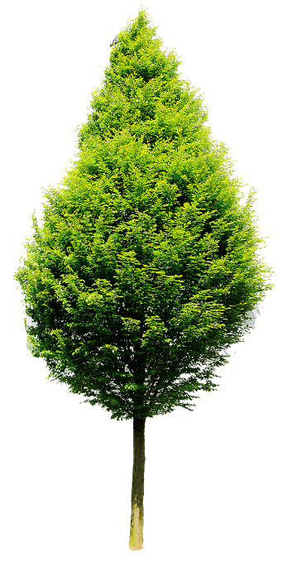

אמצעי עיצוב
לשון ציורית
יציבות, איפוק, יסודיות, התמדה, אהבת שגרה, שלווה.
תעוזה, התלהבות, סערה, צבעוניות, שבירת שגרה.
ניגוד והשלמה
בלעדיו אין שריפה.
בלעדיו אין חום ויצירה.
שורפת ומכלה.
מחממת ויוצרת.

Slide 18

משימה לסיום...
נסה/נסי לערוך רשימה של כוחות שיש בך.
איזה מהכוחות שבך יקר לליבך ומדוע?
איזה מהכוחות דורש ממך עוד עבודה ואיזון?

Slide 19
פעם שאלתי עץ - "עץ, איך זה להיות עץ?" "אתה וודאי מתלוצץ"- אמר העץ. "לא ולא", אמרתי - "ברצינות גמורה, זה טוב או רע?" "רע?" תמה העץ. "מדוע?" "ולא אכפת לך שאתה תקוע כל השבוע?" "אינני תקוע, אני הרי נטוע" "ולא מתחשק לך לפעמים ללכת לבקר חברים או לראות מה נשמע במקומות אחרים?" "אין לי כל צורך לנוד ולנוע. ציפורים מזמרות לי באופן קבוע פרפרים לי נושקים, מלטפת הרוח ולנגד עיני כל האופק פתוח."
"ובלילה כשכולם ישנים - אז מה?" "בלילה אני מאזין לדממה ושומע איך נושמת האדמה איך פירות מבשילים איך יורדים הטללים ובתוך ענפי ישנים גוזלים ואני שומר על שנתם." "אני אוהב אותך עץ" - אמרתי והלכתי אל גני ונטעתי לי עץ מול חלוני.
דתיה בן דור

Slide 20

שימוש ביצירות מוגנות בזכויות יוצרים ואיתור בעלי זכויות
השימוש ביצירות במהלך שידור זה נעשה לפי סעיף 27א לחוק זכות יוצרים, תשס"ח-2007. אם הינך בעל הזכויות באחת היצירות, באפשרותך לבקש מאיתנו לחדול מהשימוש ביצירה, זאת באמצעות פנייה לדוא"ל rights@education.gov.il

